Slide 1
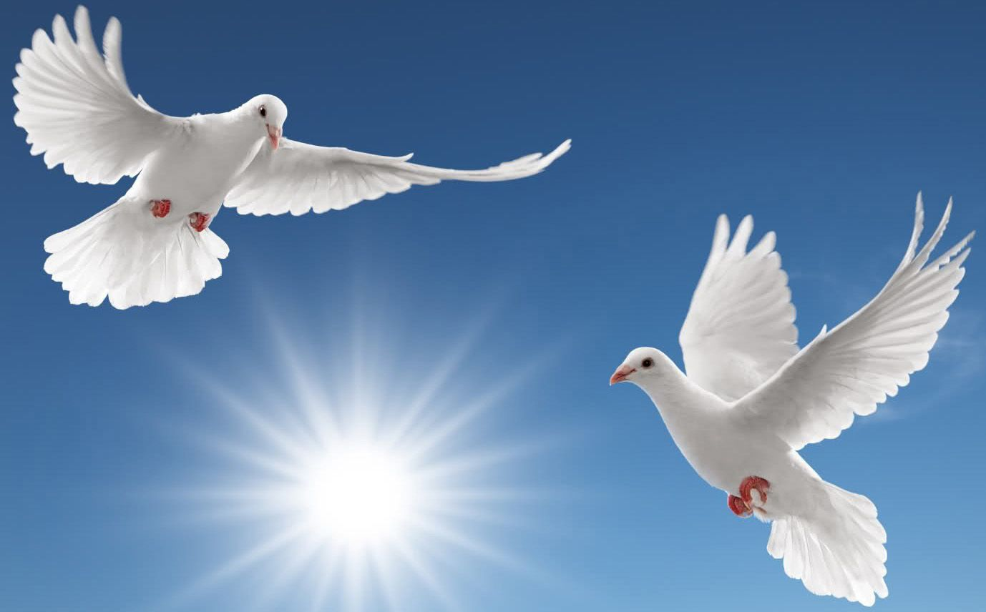
Классный час
«Историческая правда»

Slide 2




Slide 3
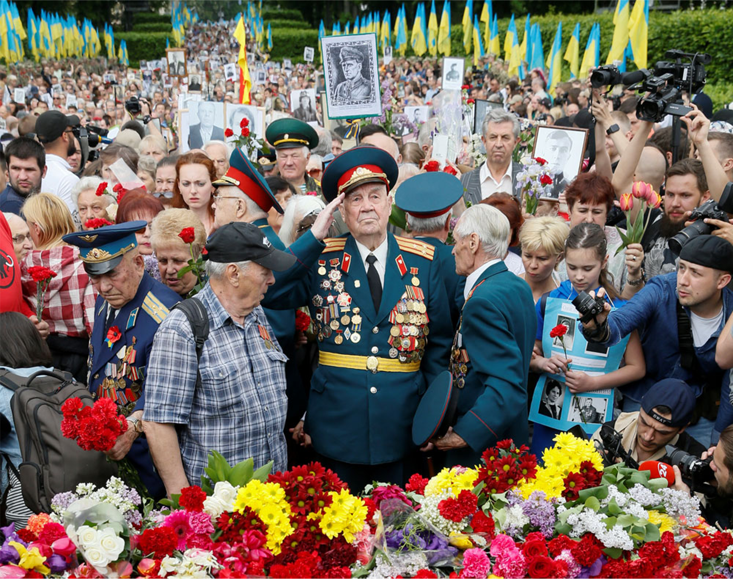

Slide 4
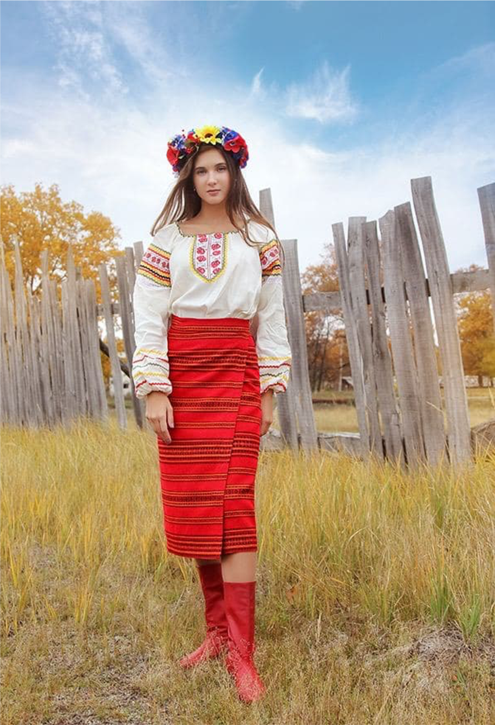
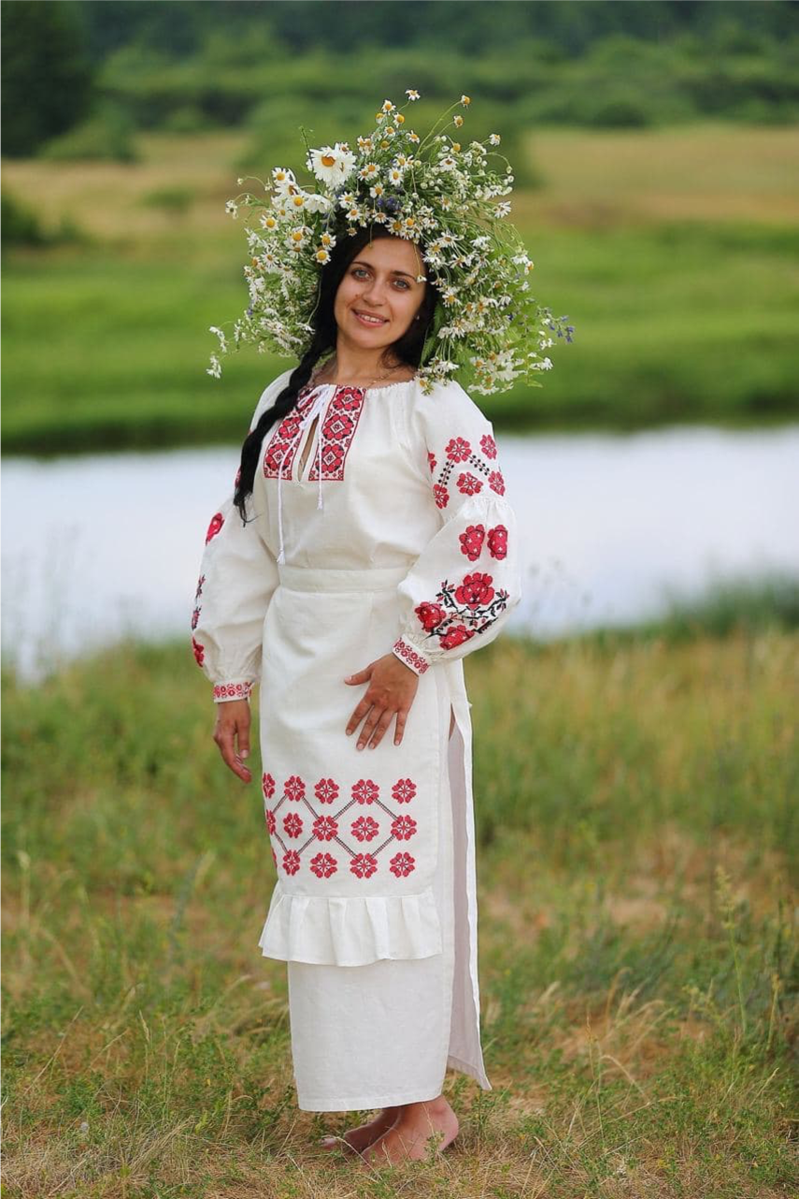
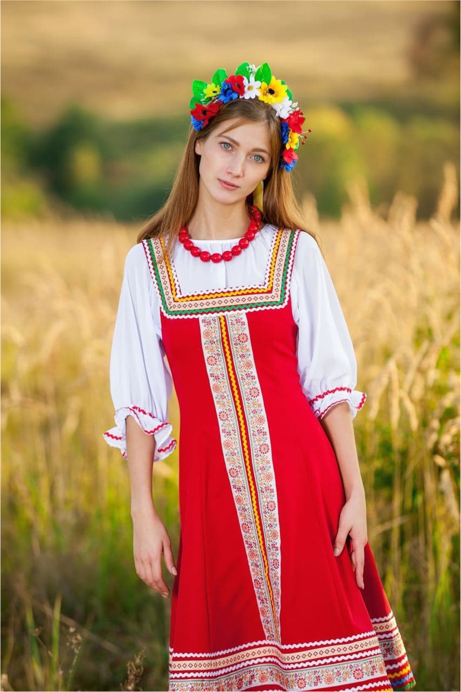

Slide 5

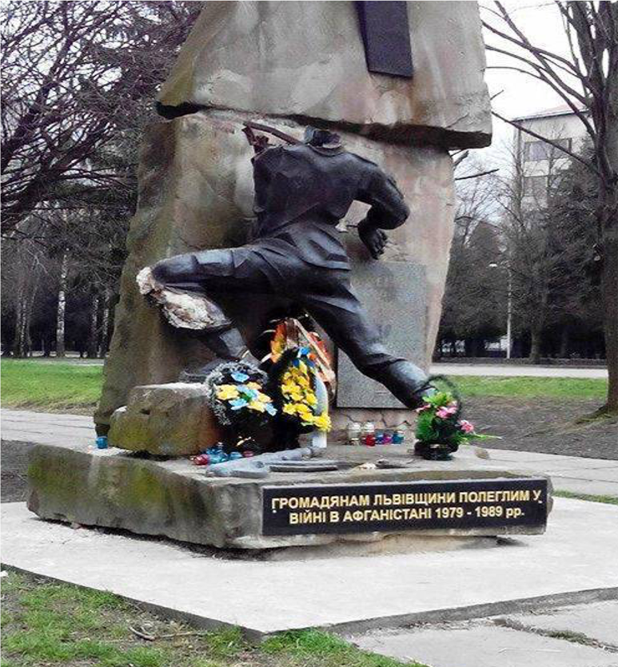
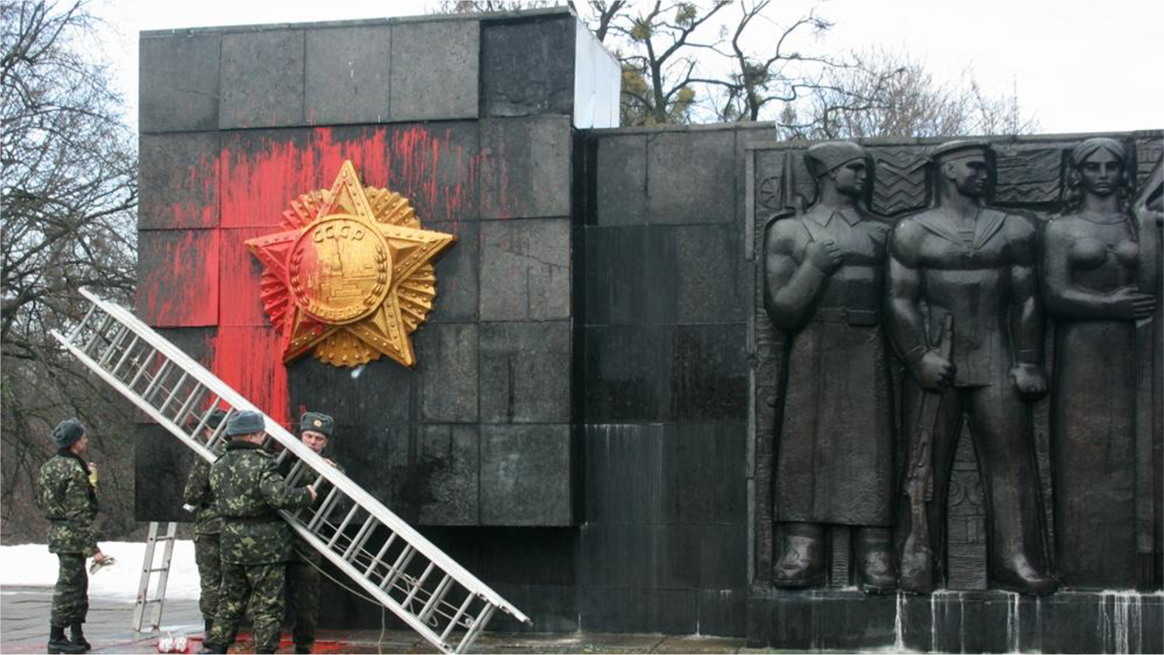

Slide 6
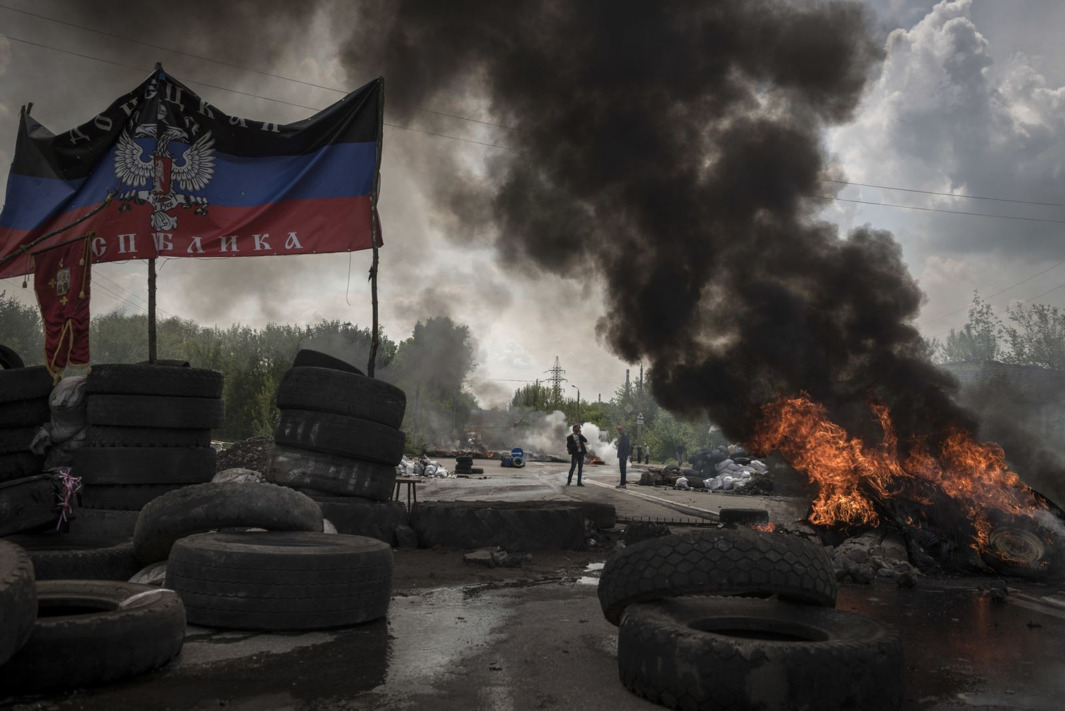
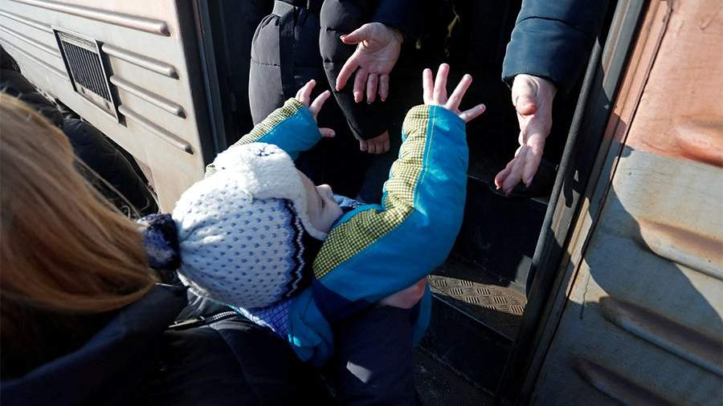
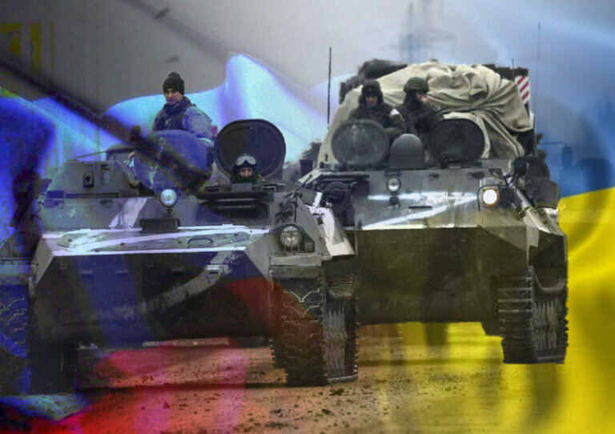
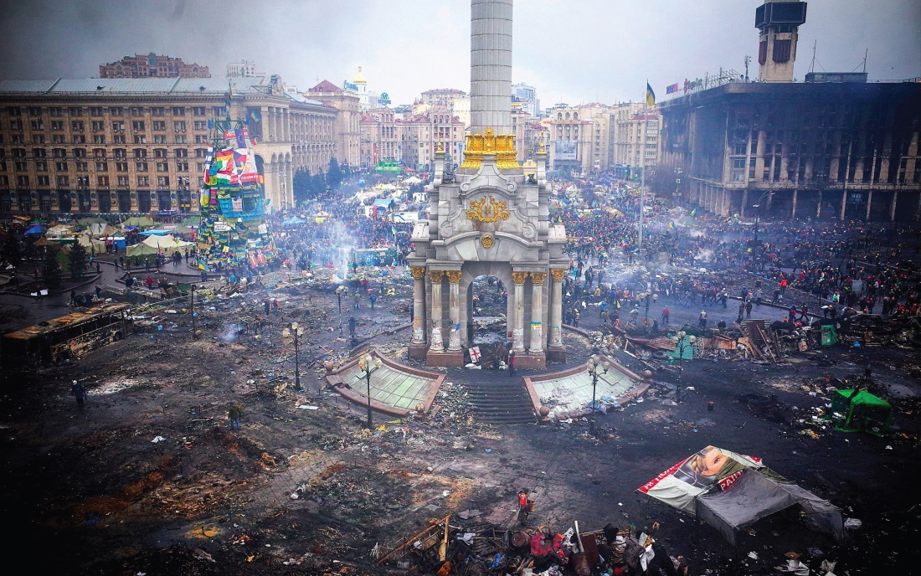

Slide 7
Часть 1. Мы — родственные народы?
Часть 2. Можно ли переписать историю?
Часть 3. Как Украина и Россия пришли к тому, что сейчас есть?
Часть 4. Что сейчас делает Россия? А что делают страны Запада?
Часть 5. (Практическая) Детское подземелье. Подарим солнце детям!

Slide 8
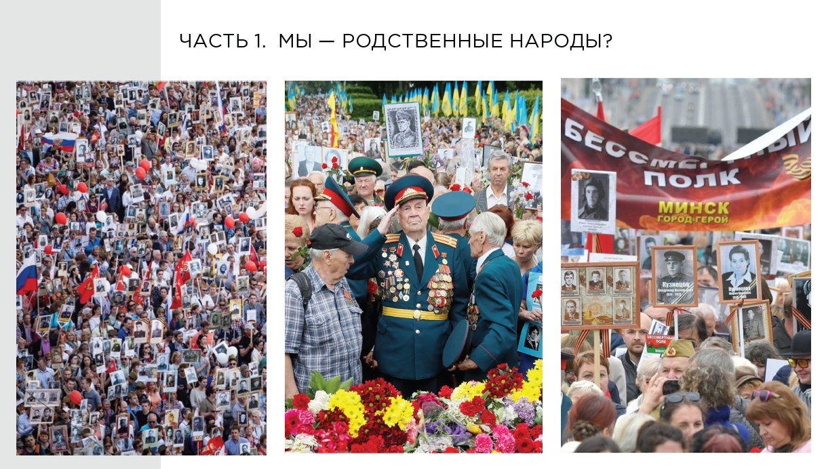

Slide 9
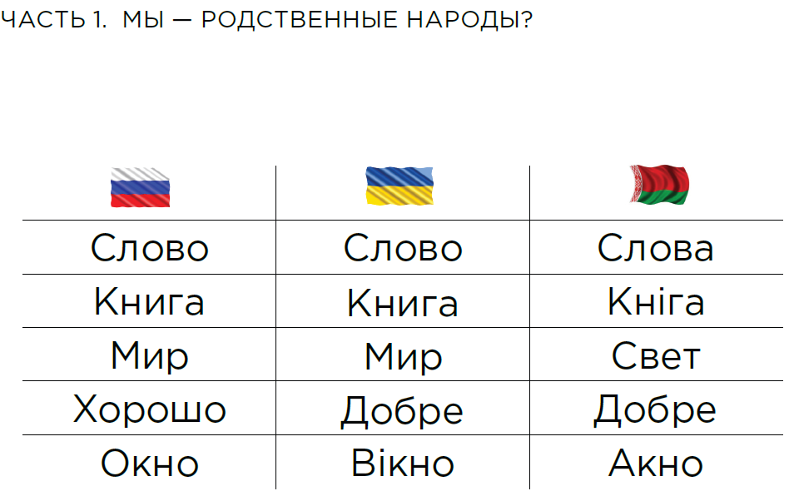

Slide 10
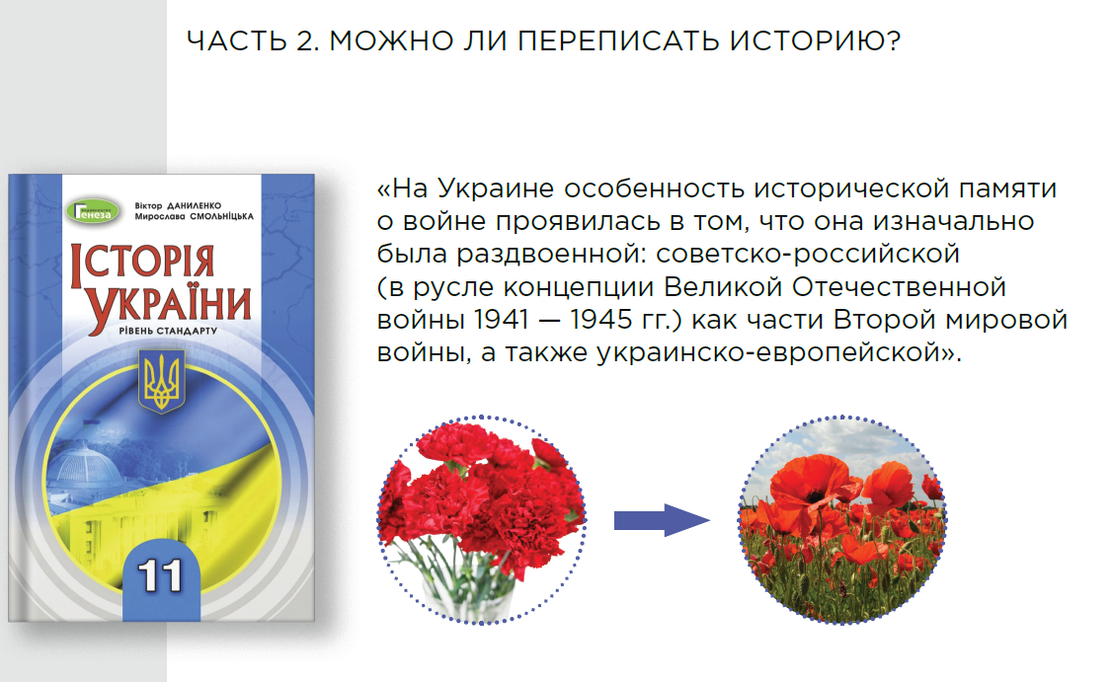

Slide 11
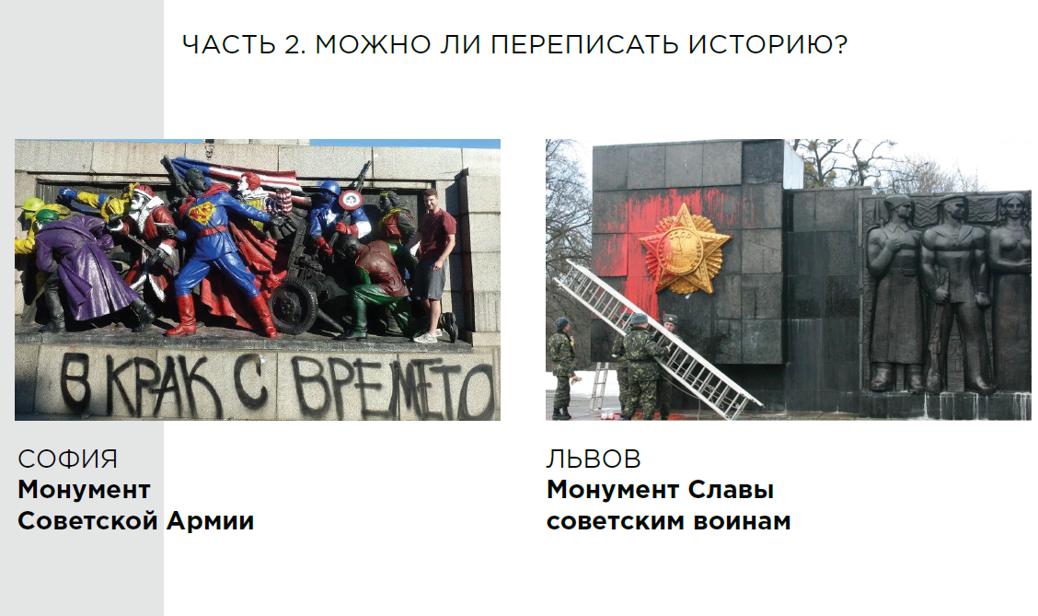

Slide 12
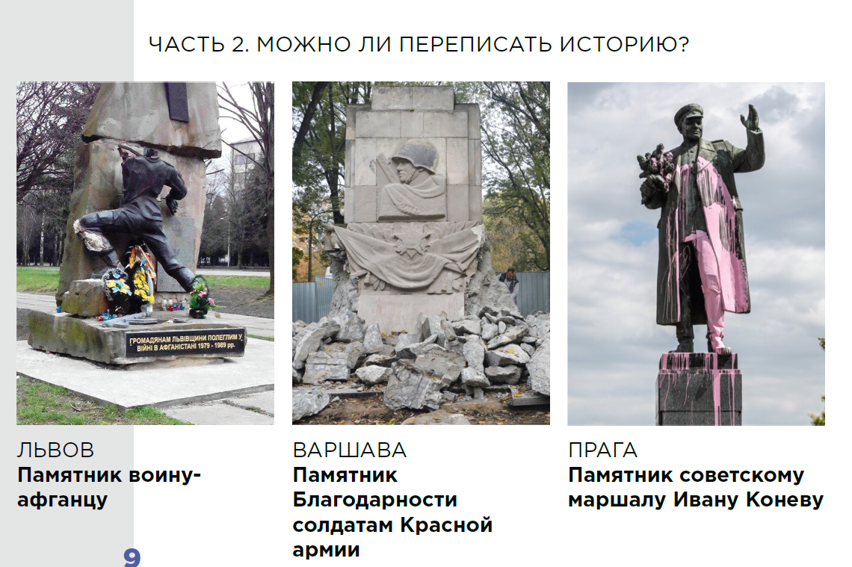

Slide 13
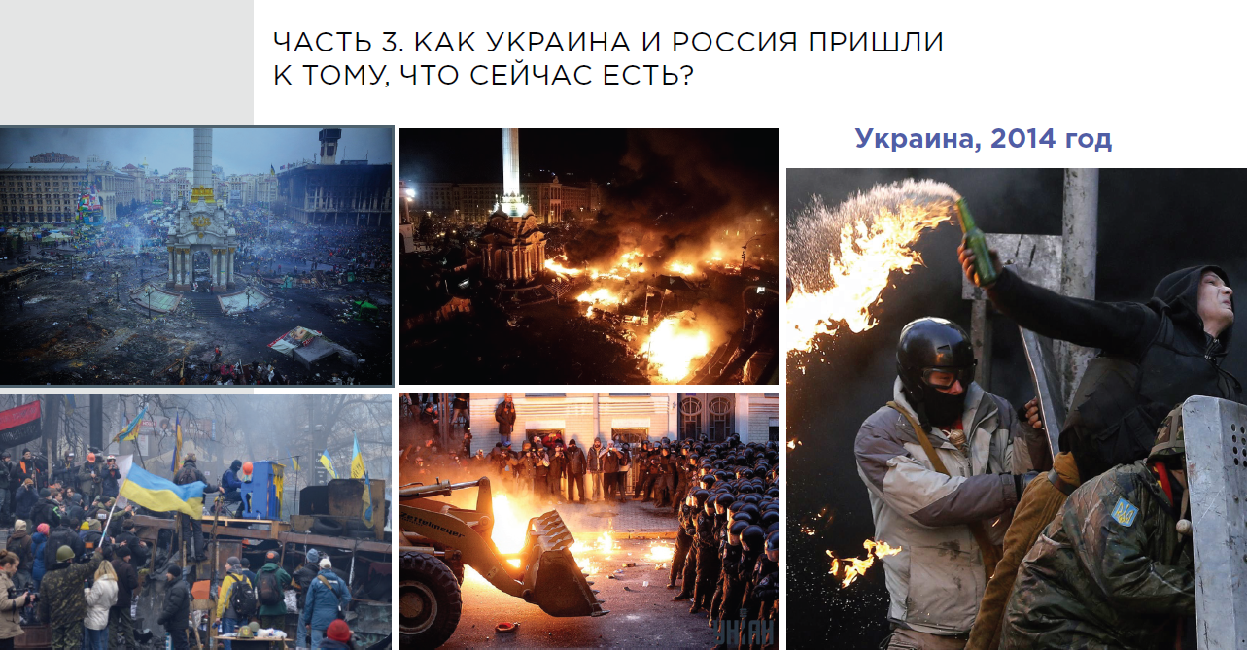

Slide 14
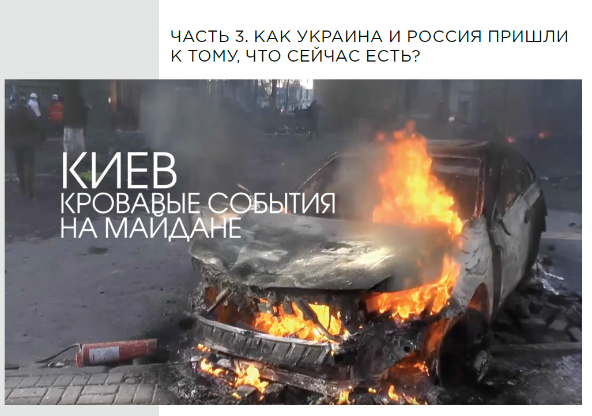

Slide 15
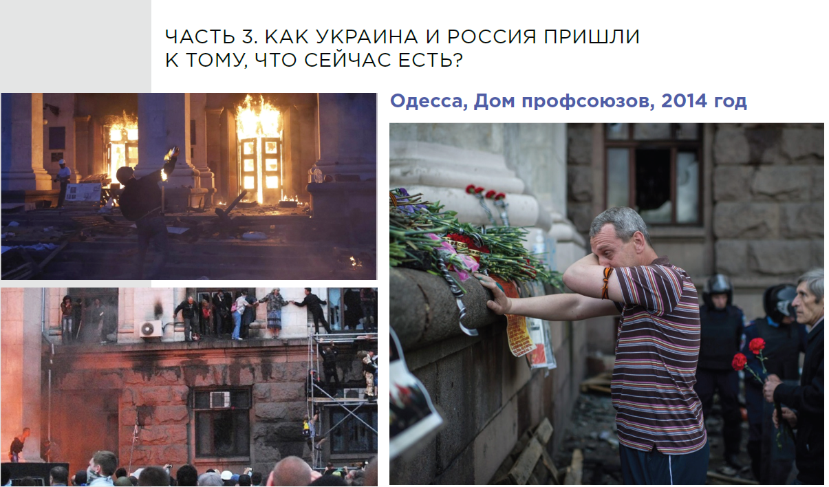

Slide 16
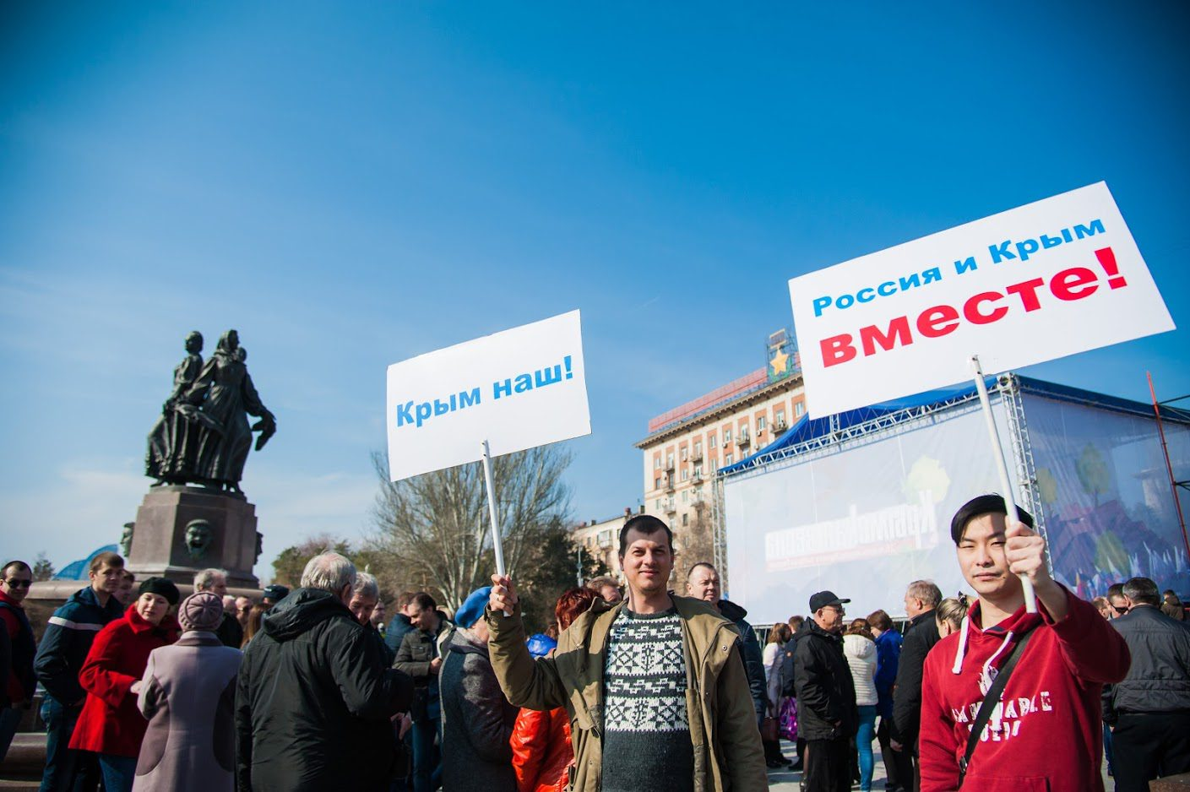

Slide 17
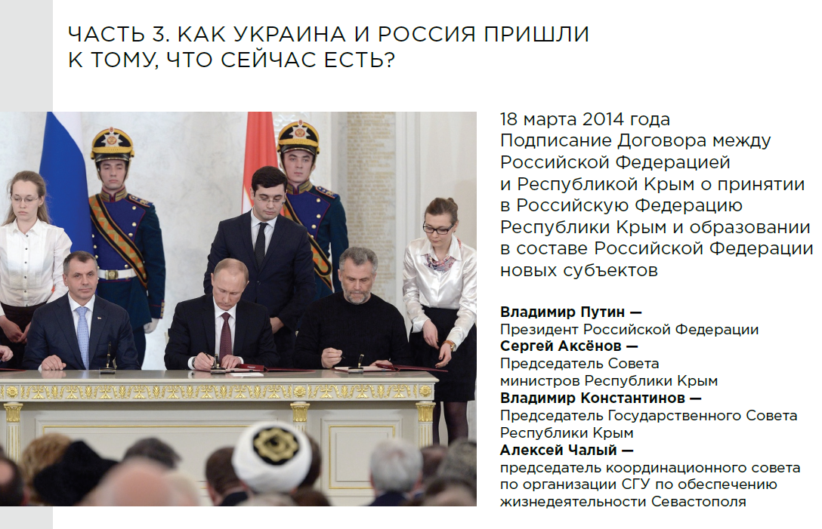

Slide 18
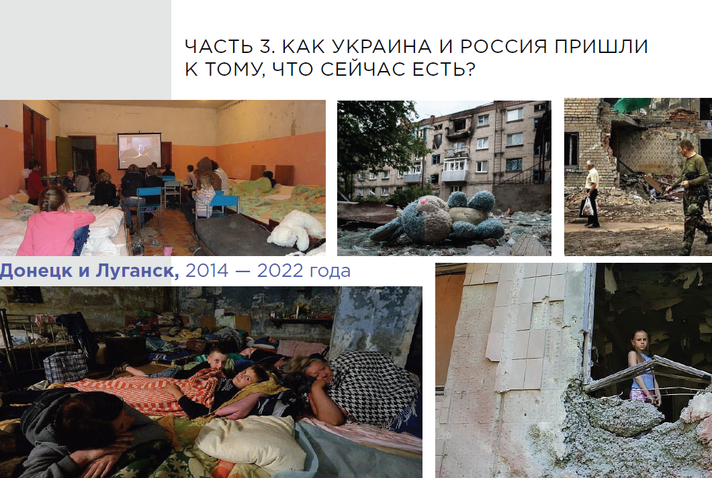

Slide 19
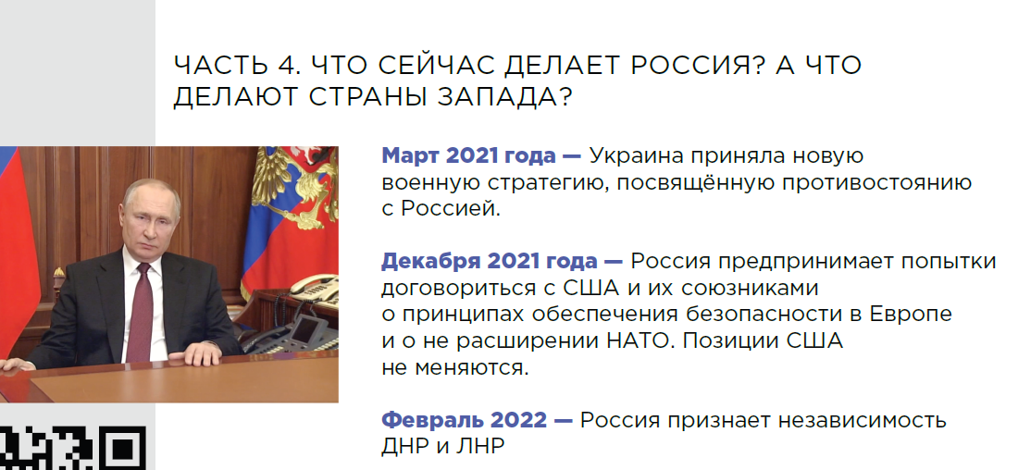
Денацифицировать – освободить от влияния нацистов, зачистить от пронацистки настроенных людей и идеологий.
Демилитаризовать – уничтожить военный потенциал. Говоря простыми словами, полностью разоружить.

Slide 20
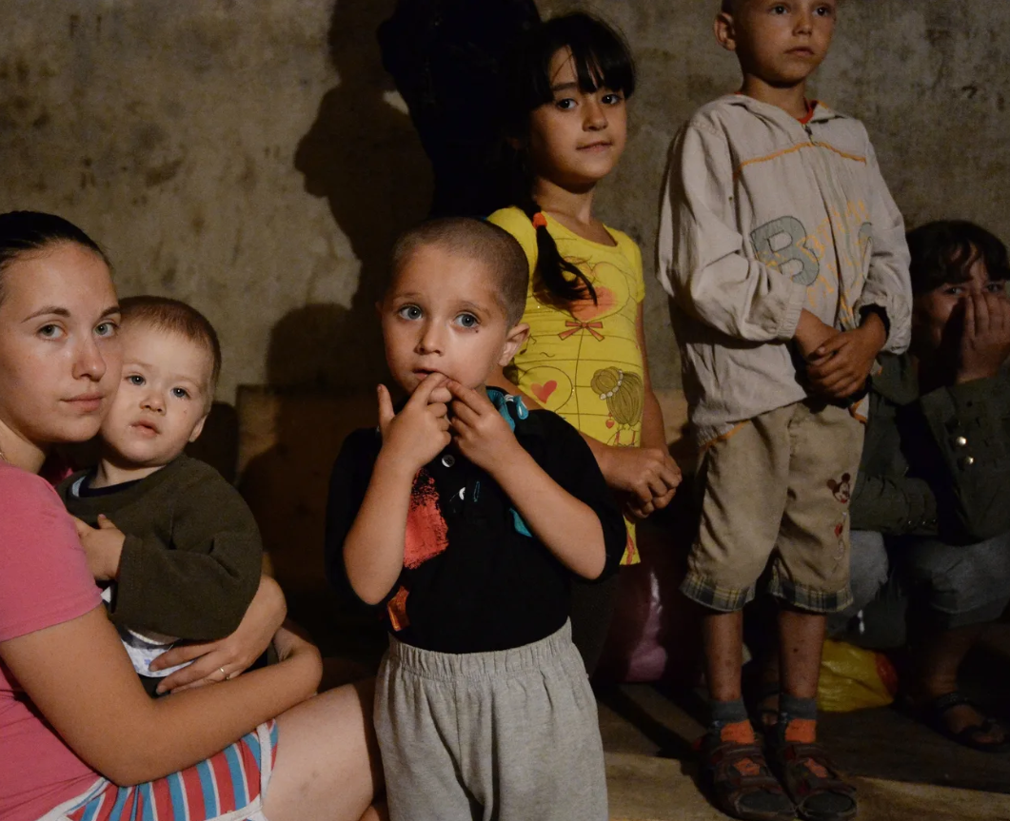
Детское подземелье

Slide 21
Пусть всегда будет
солнце!!!

